Slide 1
ПРОЕКТ
Система учёта
посещаемости студентов
CРО - 1
Веб-приложение на HTML, CSS и JavaScript
Регистрация посещений · Поиск · Статистика · Управление студентами
Предметная область: Образование
Выполнил Нижат Абдуганиев
Группы ИС 25-21
01 / 06
ВВЕДЕНИЕ

Slide 2
2 - ПОЛЬЗОВАТЕЛИ
Пользователи и сценарии
Преподаватель
Студент / методист
Отмечает посещаемость на занятии.
Просматривает статистику по студентам.
Ищет записи по предмету и дате.
Несёт ответственность за достоверность данных.
Просматривает свою посещаемость.
Видит процент посещения занятий.
Методист добавляет новых студентов.
Фильтрует список по группам.
02 / 06
СЦЕНАРИИ

Slide 3
3 - МОДЕЛЬ
Модель данных
Две основные сущности, хранящиеся в localStorage браузера
Student
AttendanceRecord
id — идентификатор (S001)
name — ФИО студента
group — учебная группа
studentId — связь со студентом
subject — предмет
date — дата занятия
status — присутствует / отсутствует / опоздал
teacher — преподаватель
03 / 06
ДАННЫЕ

Slide 4
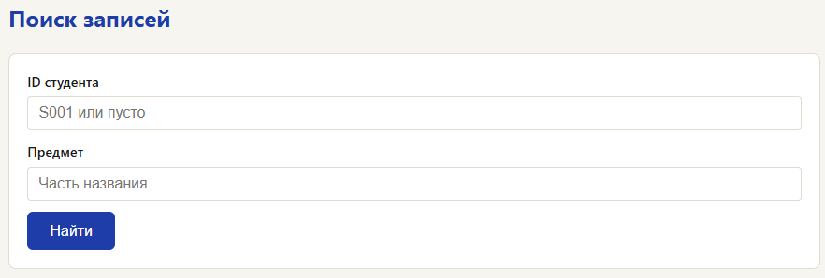
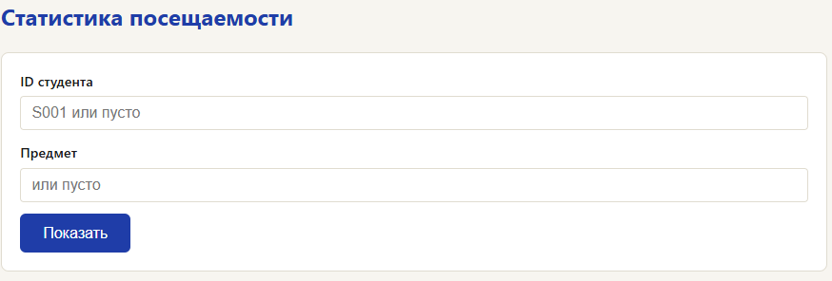
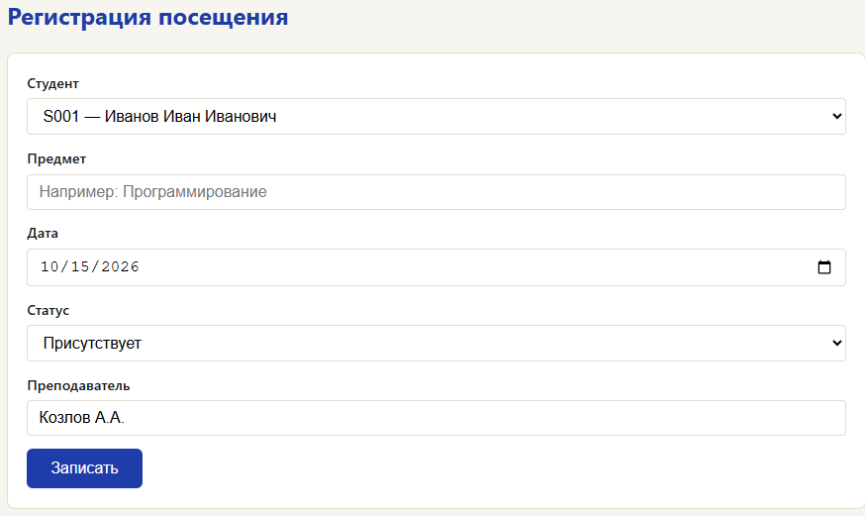
4 - ФУНКЦИИ
Основные возможности
1
Регистрация посещения
Форма с выбором студента, предмета, даты и статуса
2
Поиск записей
Фильтрация по ID студента и названию предмета
3
Статистика
Процент посещаемости с учётом опозданий (0,5)
4
Управление студентами
Добавление и просмотр списка студентов
04 / 06

Slide 5
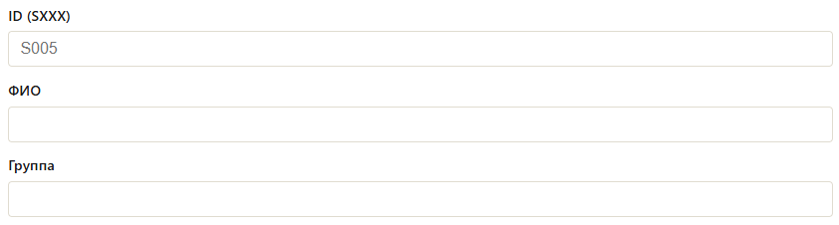

5 - КАЧЕСТВО
Проверка ввода и интерфейс
Валидация
Интерфейс
• Вкладки: Регистрация, Поиск, Статистика, Студенты
• Формы с подсказками
• Таблицы результатов
• Сообщения об успехе и ошибках
• Данные сохраняются в браузере
• Формат ID (S + цифры)
• Обязательные поля
• Проверка дублирования ID
• Минимальная длина ФИО
• Корректный статус посещения
5 / 6
ИНТЕРФЕЙС

Slide 6
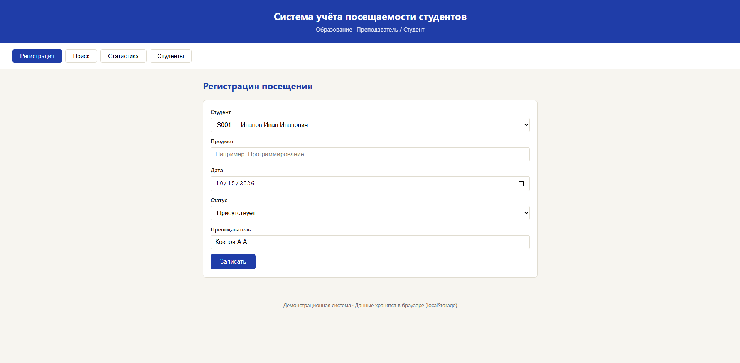
6 - РЕЗУЛЬТАТ
Демонстрация
Одностраничное веб-приложение. Работает локально в браузере без сервера.
6 / 6
ДЕМО

